Slide 1
LTE无线网络规划

Slide 2

目 录
LTE 频率规划
LTE 覆盖规划
LTE 容量规划
LTE 规划软件介绍
Notes:
课程名称
华为技术有限公司 版权所有 未经许可不得扩散
x-<number>

Slide 3
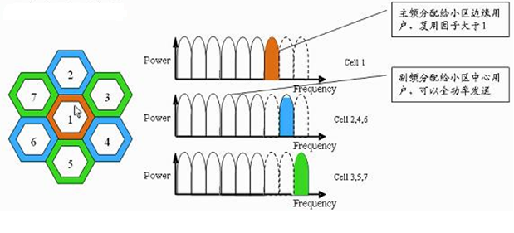
LTE 频率规划-FFR
部分频率复用------FFR
  只能使用部分频带

Slide 4
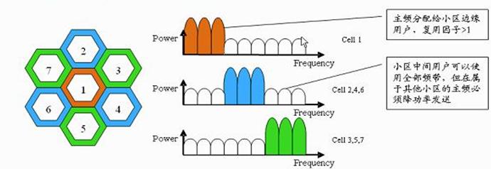
LTE 频率规划-SFR
软频率复用------SFR
  可以使用全部频带

Slide 5
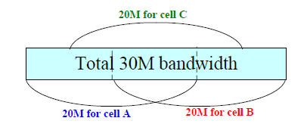
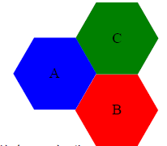
频率规划参考解决方案--FSFR
Frequency Shifted Frequency Reuse (FSFR)，频率移位频率复用
方案示例：
  按下图所示把30M频带划分为3组（每组 20M,组与组之间有部分频带重叠），分别分给相邻的三个cell作为各自的系统带宽；
  基站调度资源时
    cell A优先使用整个带宽左边1/3的频带（10M）
    cell B优先使用右边1/3的频带
    cell C优先使用中间1/3的频带
    当小区负载上升时，每个cell都可以使用各自分得的20M带宽

Slide 6
目 录
2.LTE 覆盖规划
2.1 覆盖规划流程
2.2 链路预算流程
2.3 链路预算参数
Notes:
课程名称
华为技术有限公司 版权所有 未经许可不得扩散
x-<number>

Slide 7
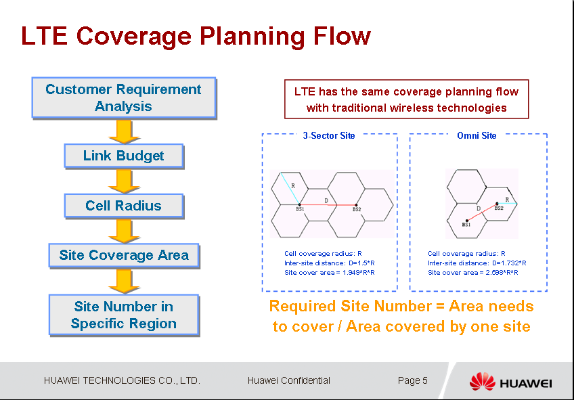

Slide 8
目 录
2.LTE 覆盖规划
2.1 覆盖规划流程
2.2 链路预算流程
2.3 链路预算参数
Notes:
课程名称
华为技术有限公司 版权所有 未经许可不得扩散
x-<number>

Slide 9
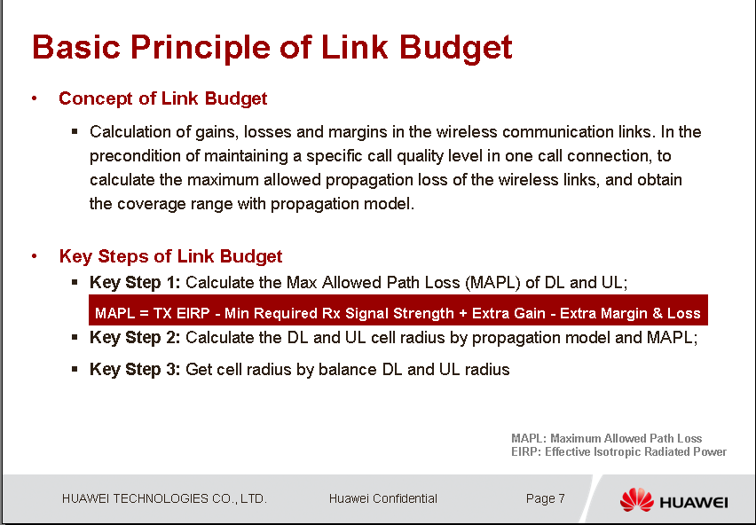

Slide 10
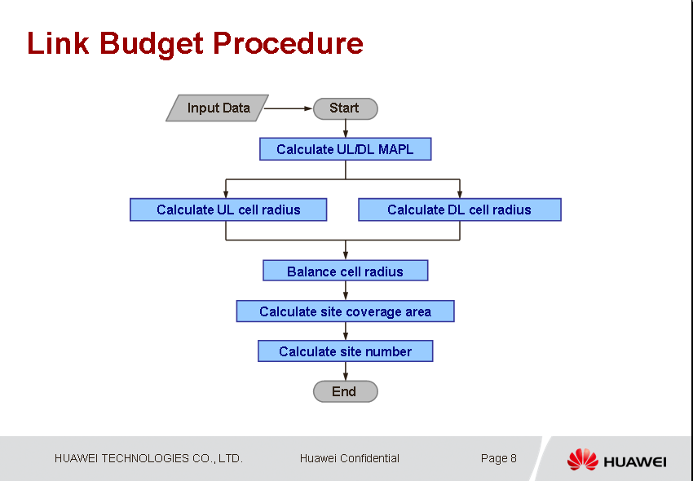

Slide 11
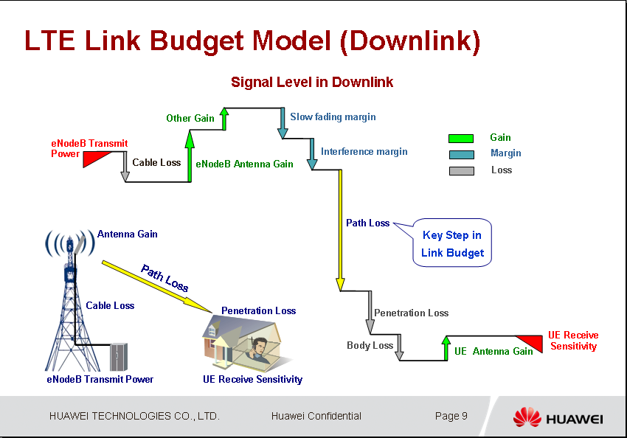

Slide 12
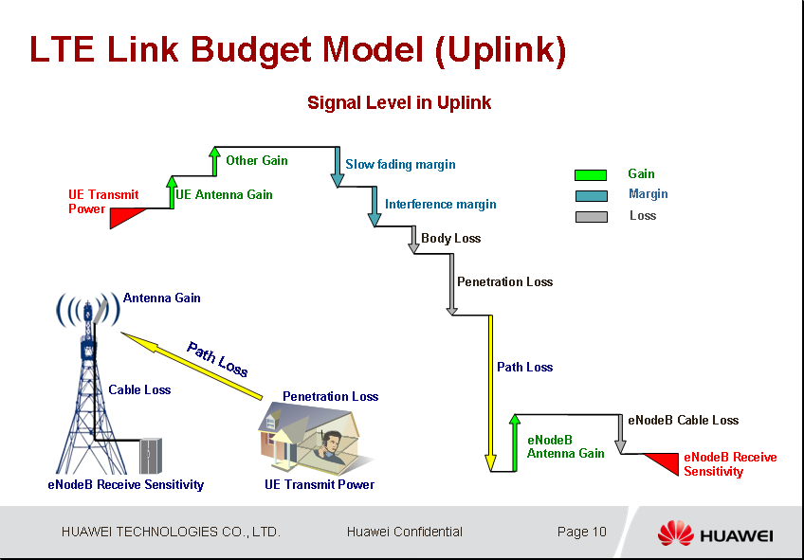

Slide 13
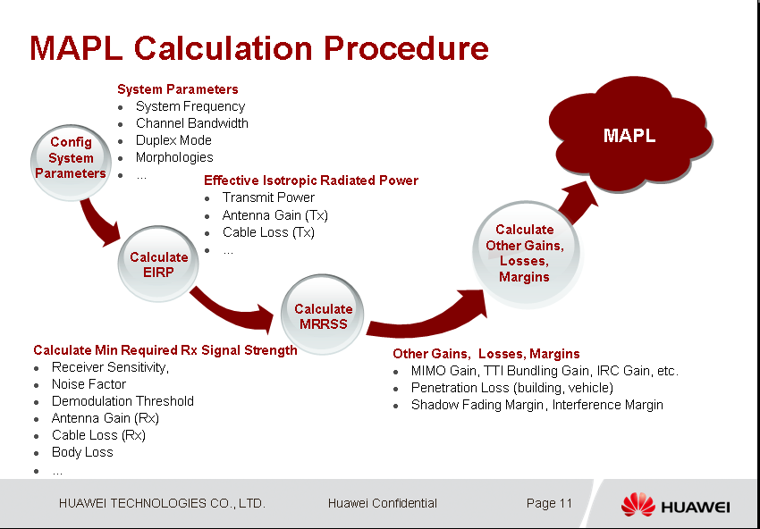

Slide 14
目 录
2.LTE 覆盖规划
2.1 覆盖规划流程
2.2 链路预算流程
2.3 链路预算参数
Notes:
课程名称
华为技术有限公司 版权所有 未经许可不得扩散
x-<number>

Slide 15
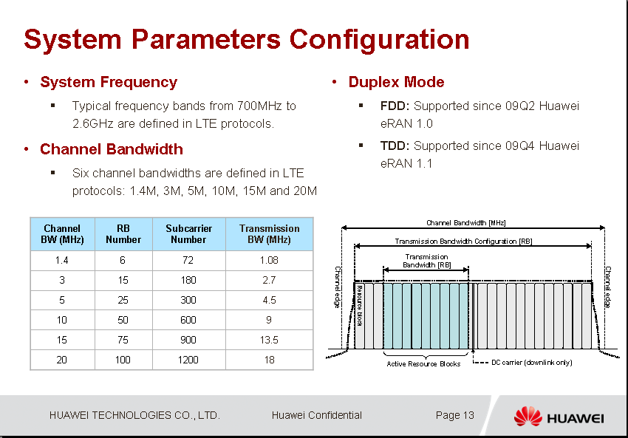

Slide 16
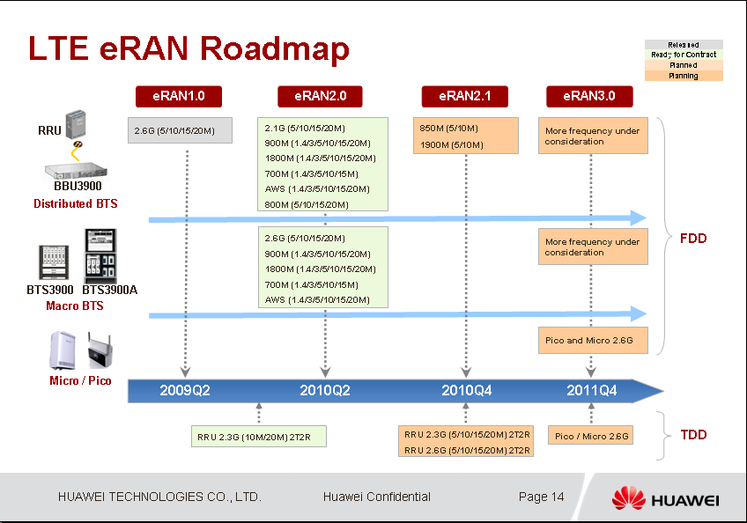
Notes:
250MW~500MW
TX：1710MHz～1755MHz
RX：2110MHz～2155MHz

Slide 17
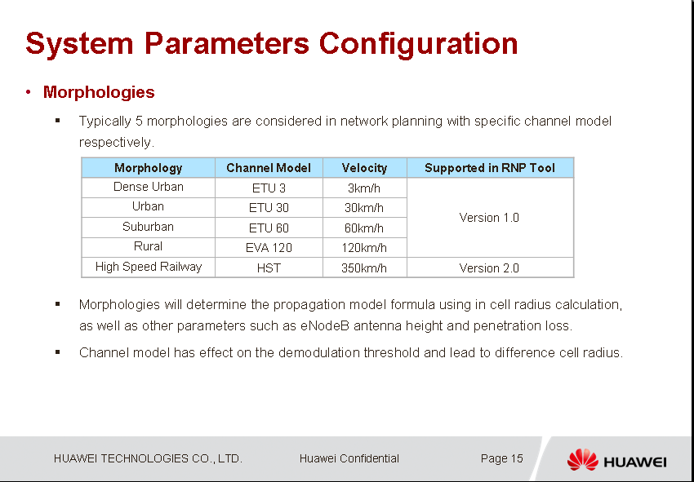

Slide 18
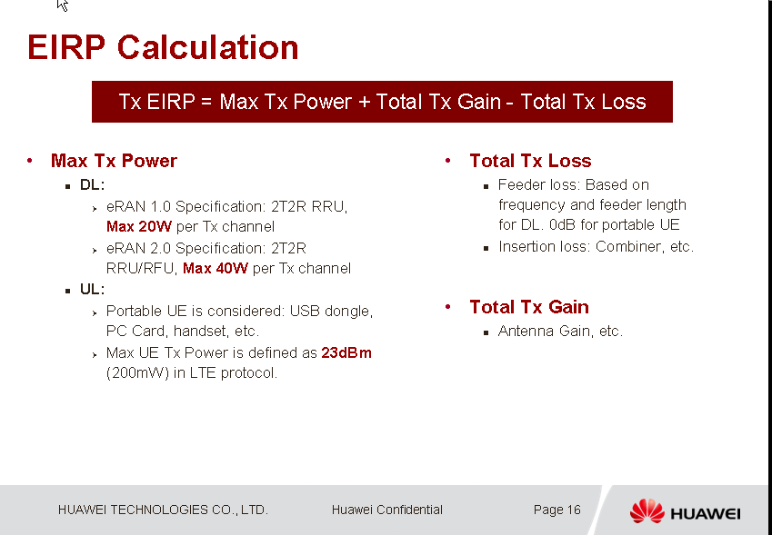

Slide 19
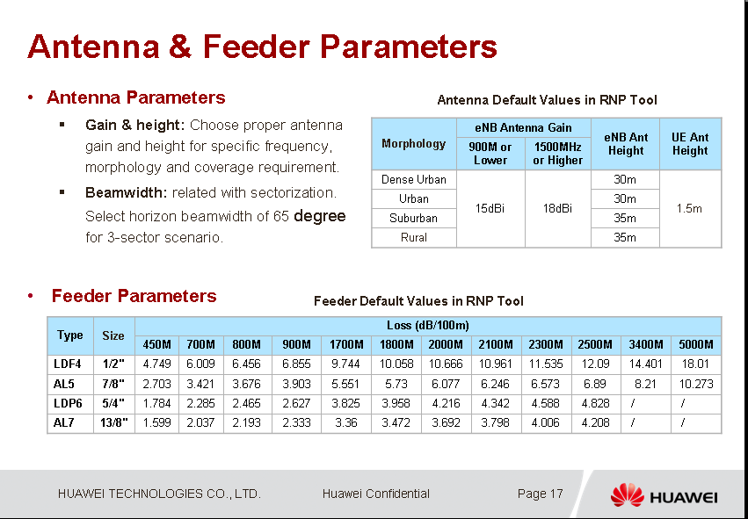

Slide 20
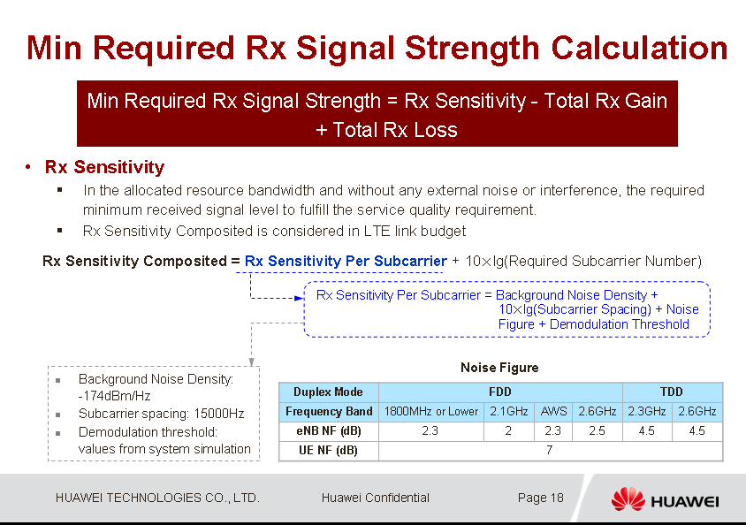

Slide 21
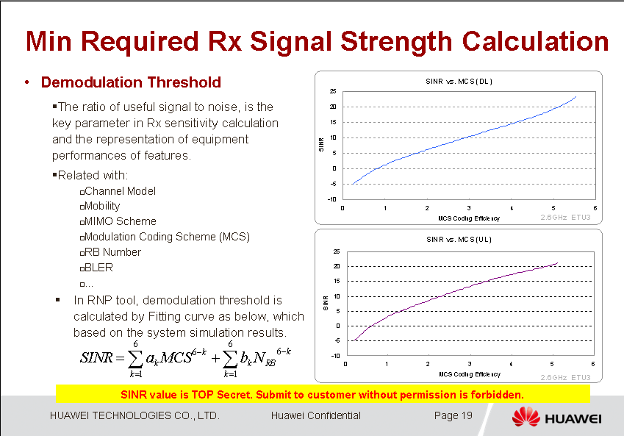

Slide 22
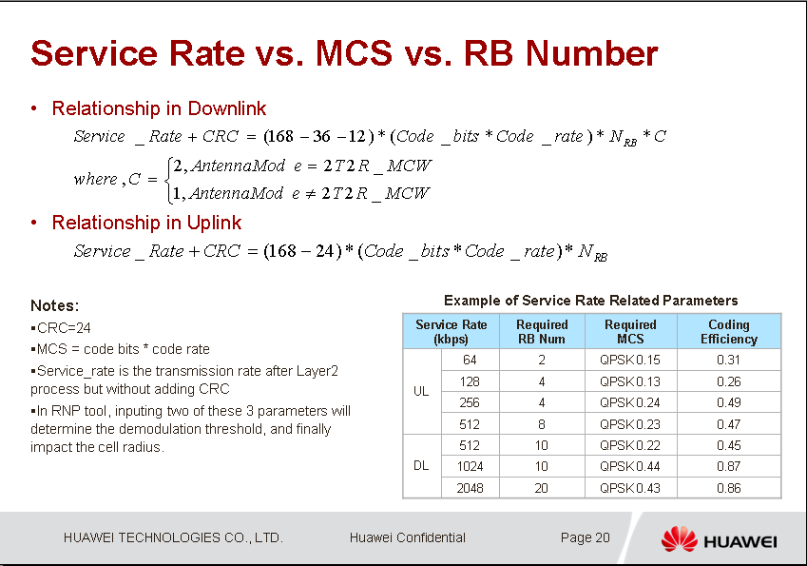
Notes:
168是12×14

Slide 23
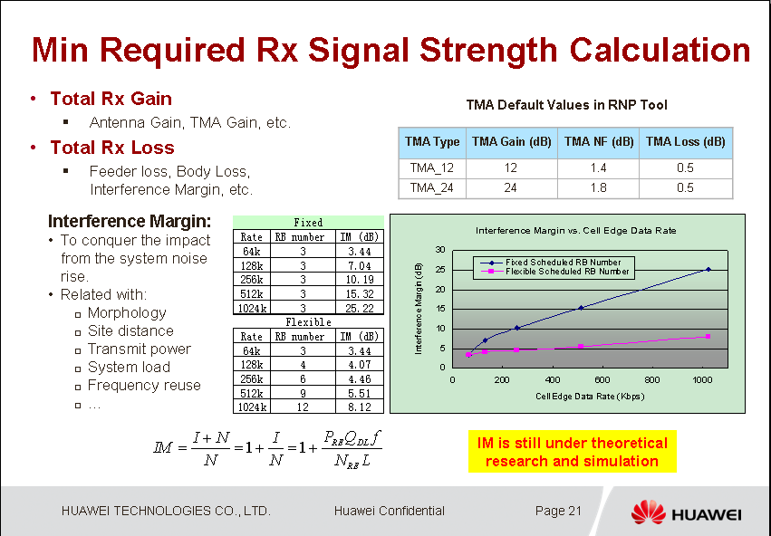

Slide 24
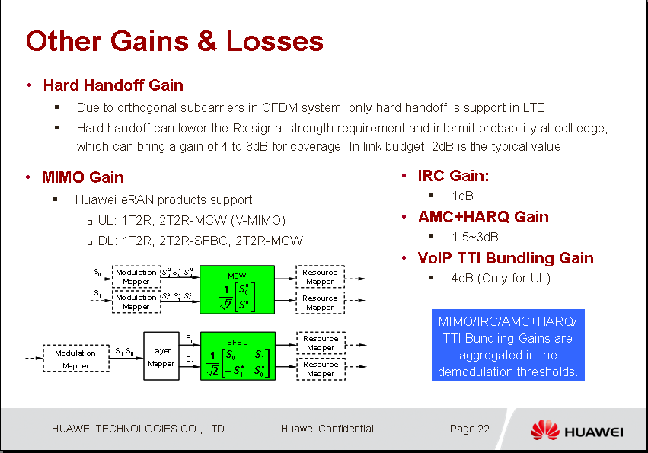
Notes:
4个TTI同时传,TTI BUNDLING

Slide 25
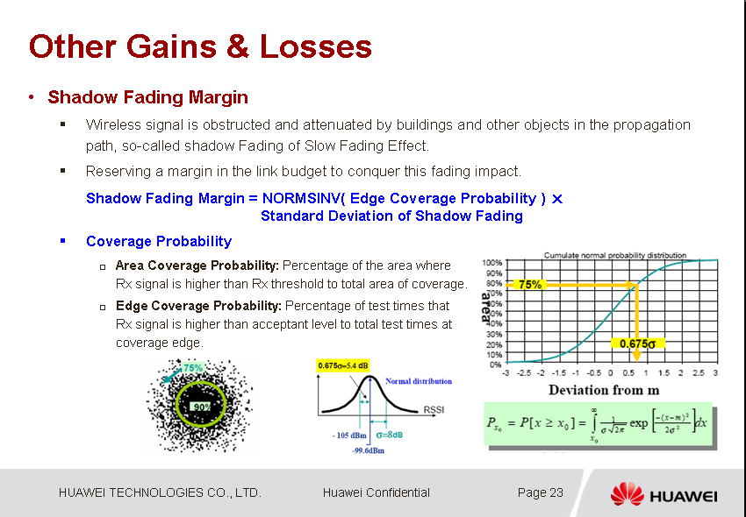

Slide 26
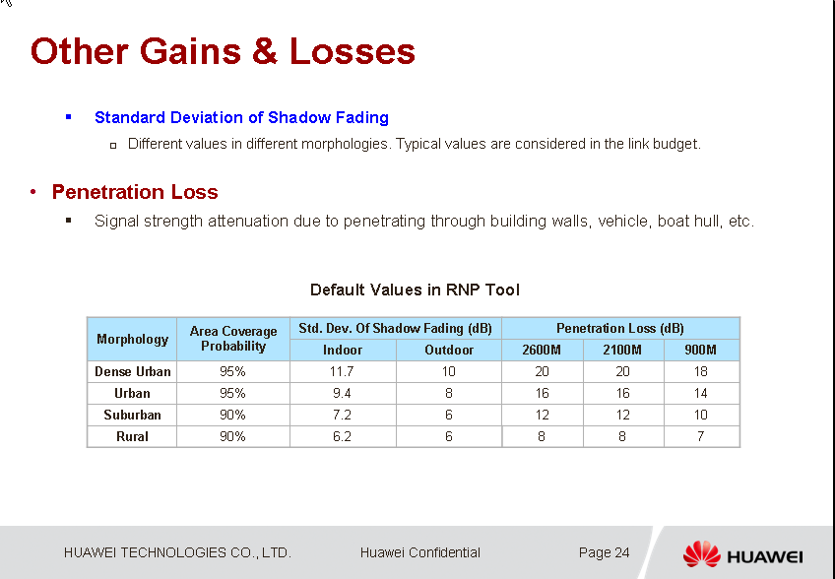

Slide 27
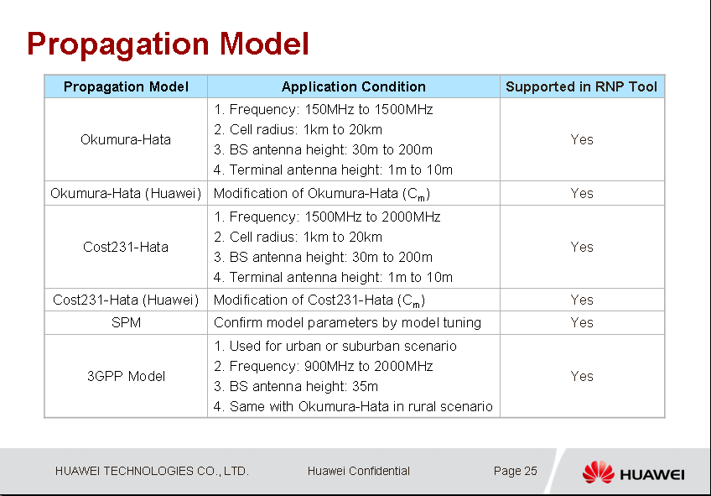

Slide 28
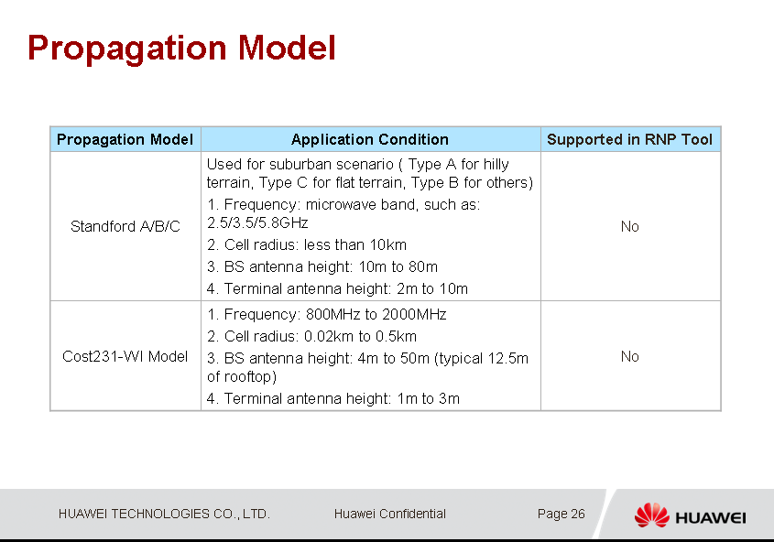

Slide 29
目 录
LTE 频率规划
LTE 覆盖规划
LTE 容量规划
LTE 规划软件介绍
Notes:
课程名称
华为技术有限公司 版权所有 未经许可不得扩散
x-<number>

Slide 30
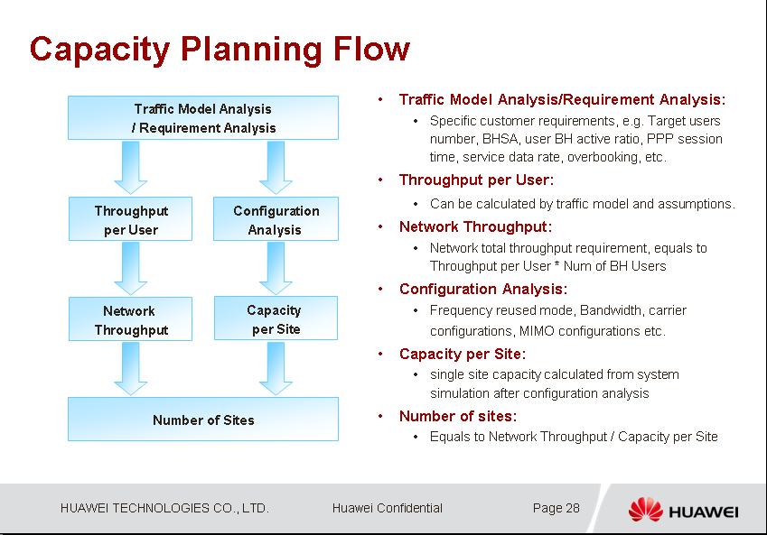

Slide 31
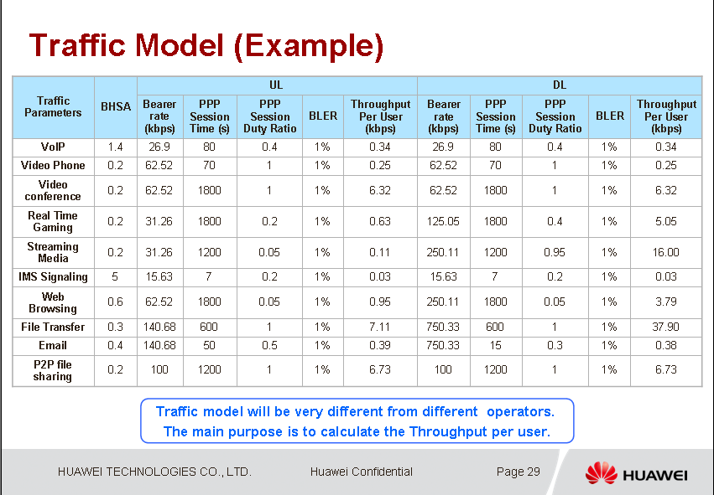

Slide 32
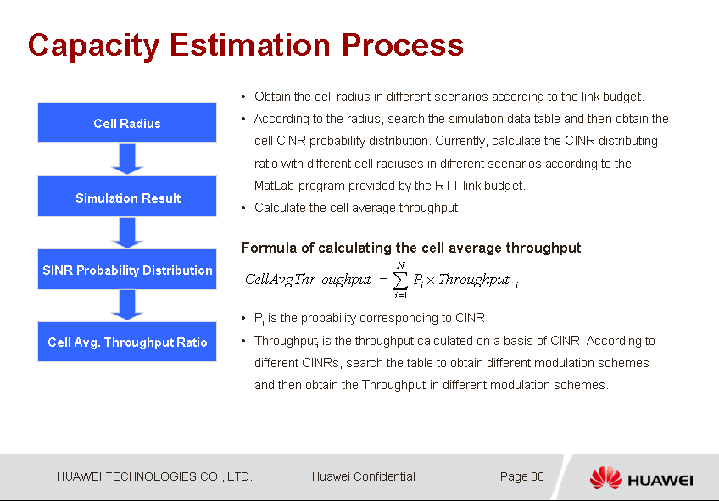

Slide 33
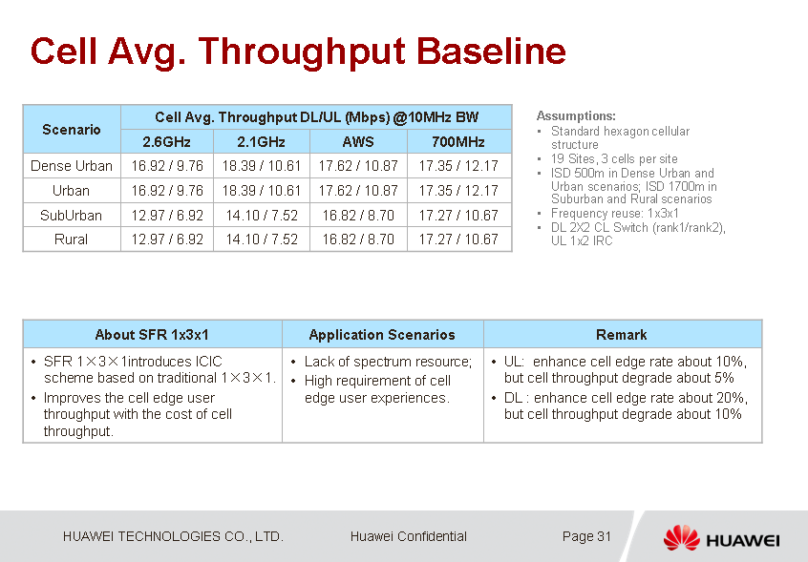

Slide 34
目 录
LTE 频率规划
LTE 覆盖规划
LTE 容量规划
LTE 规划软件介绍
Notes:
课程名称
华为技术有限公司 版权所有 未经许可不得扩散
x-<number>

Slide 35
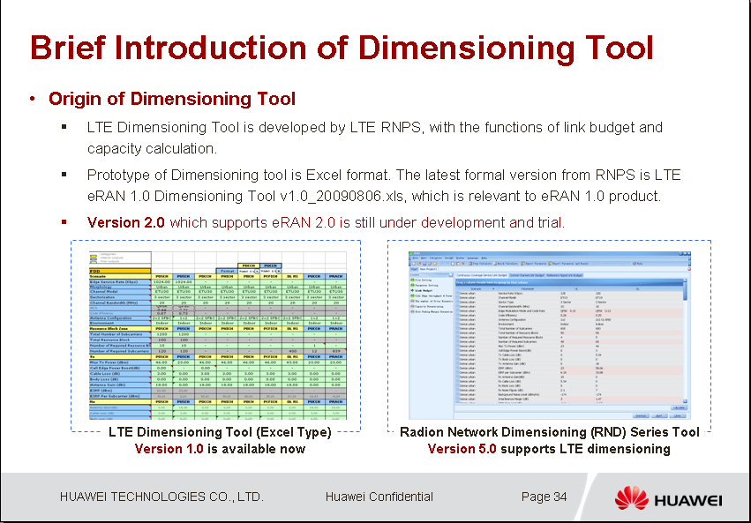

Slide 36
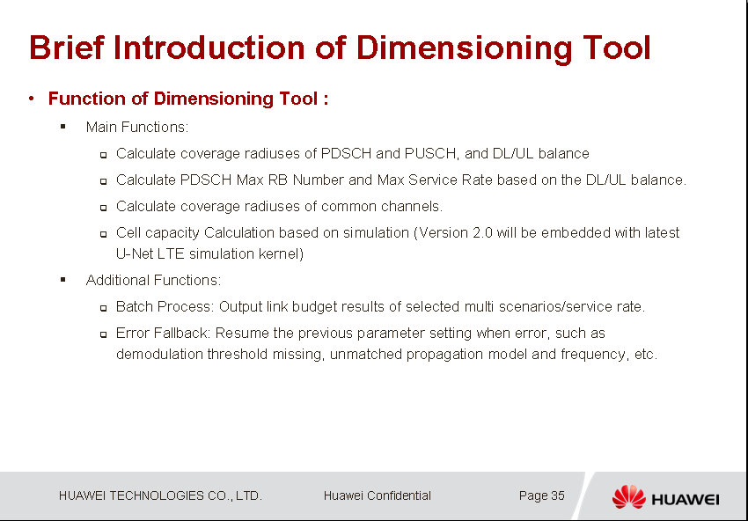

Slide 37
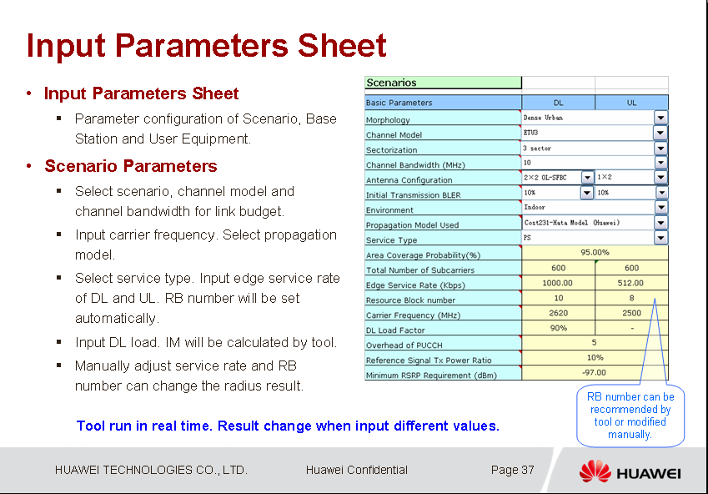

Slide 38
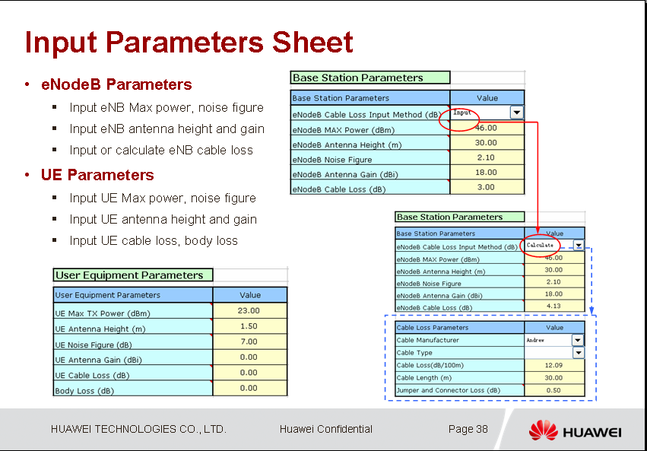

Slide 39
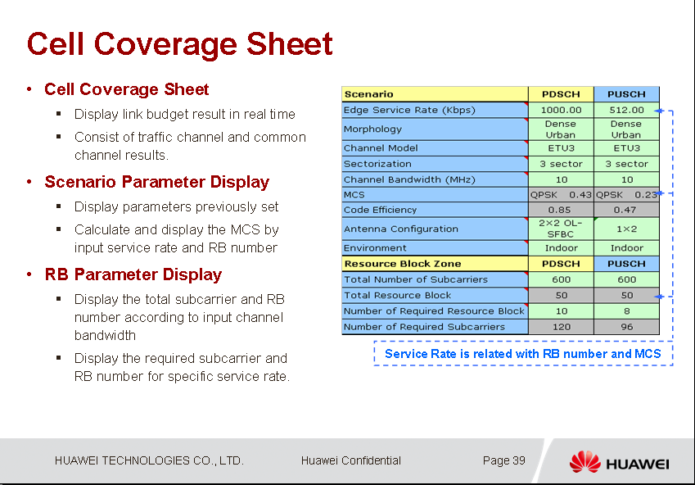

Slide 40
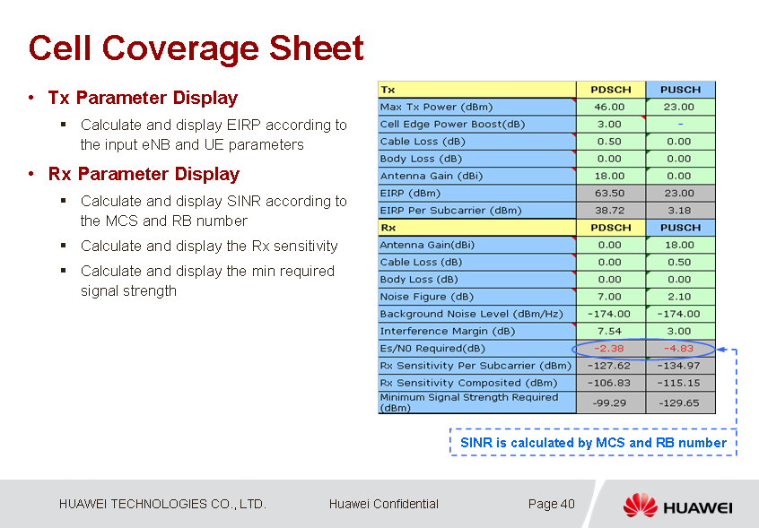

Slide 41
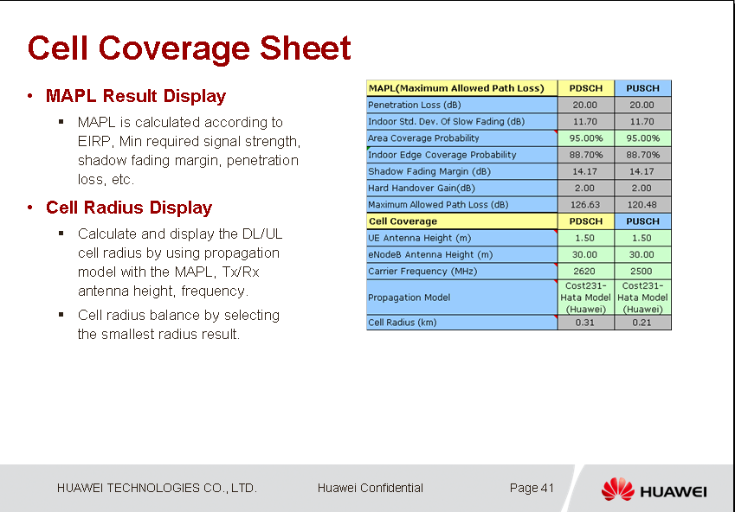

Slide 42
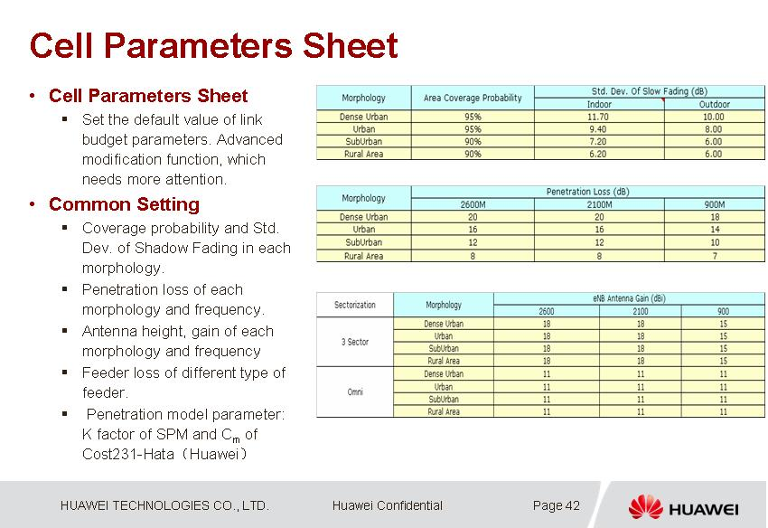

Slide 43
